Slide 1

SAMarket
상병 고현수 장태준 조우림
Why
How
What
Plan
Value
시작
강군마켓
오래된 물건 사이에 새로운 만남이 기다리는
강한 군인들의 중고거래 커뮤니티

Slide 2
Inspiration : 악당을 물리쳐 드립니다. / 꿈을 이뤄 드립니다.
Why
How
What
Plan
Value
시작
코로나 19로 인한 출타 제한,
반복되는 일상과 답답함에 지쳐가는 장병들
같은 곳에서도 각자 다른 우리,
나의 익숙함이 누군가에겐 새로움으로
코로나 19로 인한 출타 제한,
반복되는 일상과 답답함에 지쳐가는 장병들
오래된 물건 사이에 새로운 만남이 기다리는
강한 군인들의 중고거래 커뮤니티
영내 중고거래를 통해
새로운 만남, 새로운 정보를 주고 받자.

Slide 3

Inspiration : 악당을 물리쳐 드립니다. / 꿈을 이뤄 드립니다.
Why
How
What
Plan
Value
시작
니즈
Total
Addressable
Market
군대와 필연적 연관이 있는
대한민국의 남성
행정안전부 2020.09. 남성
같은 곳에서도 각자 다른 우리,
나의 익숙함이 누군가에겐 새로움으로
코로나 19로 인한 출타 제한,
반복되는 일상과 답답함에 지쳐가는 장병들
약 25,851,000 명
Service
Available
Market
입대를 준비하거나
현역 복무 중이거나
복무를 마친 2~30대 남성
영내 중고거래를 통해
새로운 만남, 새로운 정보를 주고 받자.
행정안전부 2020.09. 남성 20-39세
약 7,138,000 명
Serviceable
Obtainable
Market
전국
각 군 부대의
현역 장병
병무청 2019.10
약 700,000 명
우리 모두에겐
자신만의 익숙함과
자신만의 새로움이 있다.

Slide 4
Why
How
What
Plan
Value
Why
How
What
Plan
Value
니즈
시작
바람
강군마켓은 바랍니다.
Total
Addressable
Market
군대와 필연적 연관이 있는
대한민국의 남성
TRUST
신뢰
TRUST
행정안전부 2020.09. 남성
약 25,851,000 명
중고거래에 필수적인 상호 신뢰 확보
거래자들이 코로나로부터 안전 확보
SIMPLE
Service
Available
Market
입대를 준비하거나
현역 복무 중이거나
복무를 마친 2~30대 남성
SIMPLE
단순
행정안전부 2020.09. 남성 20-39세
불편함을 해소하기 위한 과정이 편하도록
거래의 모든 과정을 쉽고 간편하게
약 7,138,000 명
FRESH
신선
FRESH
Serviceable
Obtainable
Market
전국
각 군 부대의
현역 장병
지친 장병들에게
새로운 정보와 새로운 만남을
병무청 2019.10
약 700,000 명
같은 공간, 같은 사람, 같은 물건
장병들은 지쳐간다.
그러나
휴가제한과 외부인 접촉 통제
스트레스를 해소할 방법도 제한된다.
중고거래 & 소통
강군마켓으로 해결하자.

Slide 5
Why
How
What
Plan
Value
실천
그래서
강군마켓은 바랍니다.
강군마켓은 다릅니다.
TRUST
TRUST
SIMPLE
FRESH
SIMPLE
FRESH
신선
FRESH
영내 장병들만의 소통공간
부대&계급으로 상호 신뢰 확보
거래 후 상호평가 전체 공개
코로나로부터 안전한 영내 교류
게시물에서 클릭 한 번으로
채팅 방 생성, 거래
거래 후 채팅 방에서 평가까지.
약속 잡기가 시공간적으로 용이
나의 익숙함이 남에게 새로움으로
중고거래를 통한 새로운 인연
서로의 다른 일상과 정보 공유
사소한 일도 게시, 광고 가능
지친 장병들에게
새로운 정보와 새로운 만남을

Slide 6
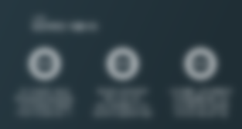
고민의 결과
Why
How
What
Plan
Value
실천
설계
그래서
강군마켓은 다릅니다.
고민의 결과
TRUST
SIMPLE
FRESH
영내 장병들만의 소통공간
부대&계급으로 상호 신뢰 확보
거래 후 상호평가 전체 공개
코로나로부터 안전한 영내 교류
게시물에서 클릭 한 번으로
채팅 방 생성, 거래
거래 후 채팅 방에서 평가까지.
약속 잡기가 시공간적으로 용이
나의 익숙함이 남에게 새로움으로
중고거래를 통한 새로운 인연
서로의 다른 일상과 정보 공유
사소한 일도 게시, 광고 가능

Slide 7









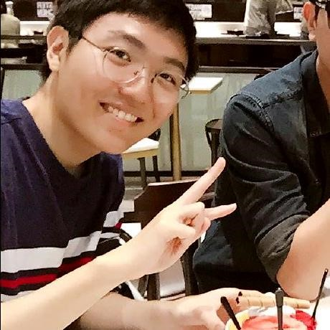
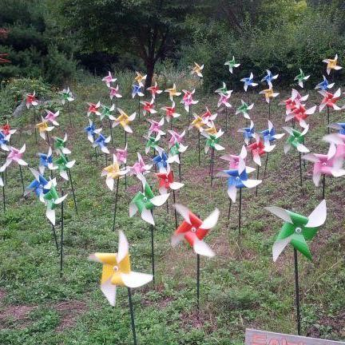



Why
How
@shj0914
What
Plan
Value
설계
설계
게리슨모
3000원
3:21
@shj0914
@shj0914
# 모자
# 53호
# 공군
1
@shj0914
포스팅 제목
@shj0914
게리슨모
사진교체
거래 완료
# 급매
# A급
거래 종료하기
단순 & 직관적
강군로드
@shj0914
원 클릭
마음의 편지
@shj0914
게리슨모
3000원
게리슨모
3000원
게리슨모
3000원
875
게리슨모
3000원
장태준 @jtjun
장태준 @jtjun
고민의 결과
안녕하세요!
# 모자
# 모자
# 53호
# 공군
# 53호
# 공군
4284 부대
국방부
4284 부대
제목, 부제목, 태그에
개성이 담긴 게시물
일반, 광고, 판매 구분
국방부
판매 게시물에서
클릭 한 번으로
이어지는 1:1 채팅
안녕하세요~
게리슨모
3000원
게리슨모
3000원
# A급
# 급매
# A급
서형진
# 공군
# 급매
# 모자
# 53호
검색어 입력
# 공군
# 모자
# 53호
# 급매
# A급
강함 측정기
게리슨모
3000원
게리슨모 구매 원합니다!
# 급매
# 모자
# A급
# 모자
# 53호
# 공군
# 53호
# 공군
거래 가능할까요?
@woolim98
# A급
# 급매
# A급
# 공군
# 급매
# 모자
# 53호
/1000
가능합니다!
안녕하세요!
안녕하세요!
서형진
# 급매
# A급
오늘 일과 끝나고 보죠!
안녕하세요!
다음 주 전역이라,
게리슨모 팝니다.
한 번도 안 썼습니다.
상태 정말 좋습니다!
거래 장소는
부대 식당 옆 골목입니다.
현금 거래 시!
무려
.
.
.
“100원 할인”
해드리겠습니다.
나가서도
친한 형 동생
할 수 있으면 좋겠습니다.
ㅎㅎ
파이팅~
안녕하세요~
강함 측정기로
신뢰도 확인
안녕하세요~
포스팅 간판
다이렉트
상호 거래 평가
서형진
PX 꿀조합
진짜 맛있음
서형진
하하하!
일반
광고
판매
안녕하세요~
장태준의 전우들
게리슨모 구매 원합니다!
게리슨모 구매 원합니다!
안녕하세요!
서형진
안녕하세요!
*포스팅 제목
구매자의 평가
구매자의 평가
거래 가능할까요?
거래 가능할까요?
게리슨모 구매 원합니다!
안녕하세요~
판매자
안녕하세요~
# 모자
# 53호
평가, 활동내역으로
신뢰도 측정,
프로필에서 한눈에
# 공군
마음의 편지 채팅에서
곧바로 이어지는
거래 후 상호 평가
*한 줄 요약
최강현
고현수
서형진
조우림
함지성
서형진
쿨 거래 좋았습니다!
거래 가능할까요?
서형진
서형진
가능합니다!
가능합니다!
# A급
# 급매
# 태그
게리슨모 구매 원합니다!
서형진
게리슨모 구매 원합니다!
서형진
한줄평을 적어주세요.
한줄평을 적어주세요.
구매자
오늘 일과 끝나고 보죠!
오늘 일과 끝나고 보죠!
가능합니다!
# 태그를 달아주세요.
장태준의 거래 발자취
거래 가능할까요?
거래 가능할까요?
싸게 잘 샀습니다! 상태 좋습니다!
평가 완료하기
서형진
평가 완료하기
장태준
가능합니다!
하하하!
하하하!
오늘 일과 끝나고 보죠!
서형진
태그목록
태그가 없습니다.
메시지를 입력하세요
@shj0914
게리슨모
3000원
색상 설정
배경
태그
글씨
# 공군
# 모자
# 53호
게리슨모
3000원
내용
# 급매
# A급
글 입력
# 공군
# 모자
# 53호
# 급매
# A급
판매자
강군로드에 게시하기
서형진
쿨 거래 좋았습니다!
구매자
장태준
싸게 잘 샀습니다! 상태 좋습니다!
@KoHyunsu
PX 꿀조합
진짜 맛있음
# 공군
# 모자
# 53호
# 급매
# A급

Slide 8
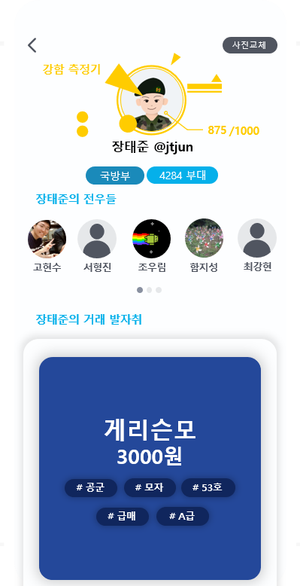




Product Design
Why
How
What
Plan
Value
설계
설계
3:21
AWS
Elastic
Load Balancing
AWS
Elastic
Load Balancing
Graph
AWS Server
안정성, 확장성
Amazon Web Service
Word Cloud
AWS EC2 Seoul
Linux, M4, 16GB memory
4 instance, gp2 SSD 1TB
단순 & 직관적
강군로드
Go Gin
framework
원 클릭
마음의 편지
Go Gin
framework
제목, 부제목, 태그에
개성이 담긴 게시물
일반, 광고, 판매 구분
판매 게시물에서
클릭 한 번으로
이어지는 1:1 채팅
Gin
LSTM
STFT
가볍고 간단함
Voice Coach
LSTM
STFT
Voice Coach
Open source
Backend framework
Go based
적은 자원 소모
안정적인 운용 가능
강함 측정기로
신뢰도 확인
다이렉트
상호 거래 평가
Statistics
React
Analyze each
User’s Data
To Personalize
크로스 플랫폼
평가, 활동내역으로
신뢰도 측정,
프로필에서 한눈에
마음의 편지 채팅에서
곧바로 이어지는
거래 후 상호 평가
Open source
Frontend framework
React
Progressive WEB APP
Mobile 최적화
설치 없이 간편한 사용
React
Leveling
System
Like game
Users can
Upgrade
themselves

Slide 9
Product Design
Why
How
What
Plan
Value
설계
설계
Elastic
Load Balancing
AWS
그래픽
Summary
AWS Server
그래픽
안정성, 확장성
Amazon Web Service
Post Preview
AWS EC2 Seoul
Linux, M4, 16GB memory
4 instance, gp2 SSD 1TB
Contents Summary
Go Gin
framework
Summary
게시물 내용을 요약해서
자동으로 시각화
Post Preview
거래 데이터
Deep Hypernetwork
Gin
Deep Hypernetwork
게시물 작성 중 실시간으로
결과물을 미리 볼 수 있음
Voice Coach
DHN
MF
가볍고 간단함
Post Preview
개념망 · 관계망 구축 및 분석에
적합한 인공지능 모델
Open source
Backend framework
Matrix Factorization
Go based
적은 자원 소모
안정적인 운용 가능
Statistics
사용자 정보
거래품목 추천 및 예측을 위한
행렬분해 선호도 분석
Analyze each
User’s Data
To Personalize
사용자 정보
Statistics
React
Analyze each
User’s Data
To Personalize
크로스 플랫폼
Statistical Analysis
Open source
Frontend framework
React
Progressive WEB APP
Mobile 최적화
설치 없이 간편한 사용
거래내역, 좋아요, 관심 없음
통계적 분석으로 맞춤화
Leveling System
Leveling
System
Like game
Users can
Upgrade
themselves
Leveling
System
Like game
Users can
Upgrade
themselves
거래 내역과 상호 평가로
측정되는 강함 (신뢰도)
DHN
MF
SAMarket

Slide 10
강한군인과 함께
강군마켓과 함께
Plan
Why
How
What
Plan
Value
설계
계획
Elastic
Load Balancing
AWS
그래픽
Summary
그래픽
Post Preview
Contents Summary
초기 Start
아이템 유효성 검증
서비스의 빠른 개발
Go Gin
framework
게시물 내용을 요약해서
자동으로 시각화
거래 데이터
거래 데이터를 기반으로 부대별 인기 품목 분석
광고 효과 데이터를 누적하여 개선 및 홍보에 활용
분석된 사용자간 데이터를 기반으로 신뢰 관계망 시스템 구축
누적된 데이터로 서비스를 발전시켜
Open Source 퀄리티 강화
새로운 기능보단, 시스템과 서비스 & 기술적 안정화
게시, 거래 채팅과 같은 필수 기능을 위주로 개발
Open source를 활용하여 빠르게 개발
사용자의 반응을 확인하고 아이템의 유효성 검증
상호 평가 데이터와 유저 데이터를 축적
AWS 서버 100만원 이하의 규모로 시작
광고 게시글의 노출도 증가 기능 구현
서비스 지속을 위해 광고 게시글 IAP 결제 시스템 도입
누적된 상호 평가 데이터를 기반으로 신뢰도 측정
신뢰도 측정 시 사용자간 관계, 거래 발자취 등
데이터를 분석하기 위해 AI 등의 기술 도입
사용자 증가, 처리 데이터 증가에 따라 서버 확장
- 추가비용 약 100만원
Post Preview
Deep Hypernetwork
Deep Hypernetwork
발전 Grow
사용자 반응 맞춤 개선
지속 가능성 확보
Voice Coach
DHN
MF
게시물 작성 중 실시간으로
결과물을 미리 볼 수 있음
개념망 · 관계망 구축 및 분석에
적합한 인공지능 모델
Matrix Factorization
사용자 정보
거래품목 추천 및 예측을 위한
행렬분해 선호도 분석
사용자 정보
안정 Stabilize
서비스, 시스템 안정화
차별화 강화
Statistics
Statistical Analysis
Analyze each
User’s Data
To Personalize
거래내역, 좋아요, 관심 없음
통계적 분석으로 맞춤화
React
Leveling
System
Like game
Users can
Upgrade
themselves
Leveling System
거래 내역과 상호 평가로
측정되는 강함 (신뢰도)

Slide 11

Why
How
What
Plan
Value
계획
가치
강군마켓과 함께
익숙함 속에서, 새로운 가치 찾기.
초기 Start
아이템 유효성 검증
서비스의 빠른 개발
거래 데이터를 기반으로 부대별 인기 품목 분석
광고 효과 데이터를 누적하여 개선 및 홍보에 활용
분석된 사용자간 데이터를 기반으로 신뢰 관계망 시스템 구축
누적된 데이터로 서비스를 발전시켜
Open Source 퀄리티 강화
새로운 기능보단, 시스템과 서비스 & 기술적 안정화
발전 Grow
사용자 반응 맞춤 개선
지속 가능성 확보
안정 Stabilize
서비스, 시스템 안정화
차별화 강화
지금 바로 시작하기
www.samarket.kr
고현수 : IoT 미아방지 시스템 S-Rope 개발
성균관대 창업 동아리 ‘우리다움’에서 AR 피부 진단 어플 사업 프로젝트 진행
‘제 2회 우리동네 캐릭터 대상‘의 대국민 투표 사이트 개발
장태준 : RUBIS 연구실에서 실시간 자율주행차 스케줄링, 라우팅 알고리즘을 연구
SNU Systems Software and Architecture 연구실 python 하드웨어 시뮬레이터 개발에 참여
삼성전자 LG전자 data science를 위한 python 강의 조교
조우림 : 중-고등학교에서 사용하는 소셜 어플리케이션 개발에 참여
안드로이드 어플리케이션, 웹, 서버, 인공지능, 블록체인과 같은 기술 개발 참여
가치 있다고 믿기에,
누구나 자신만의 가치가 있기에,
사람과 사람 사이, 인간
새로운 만남과 새로운 정보
나만의 익숙함, 나만의 새로움

